Slide 1
Dispozitive Hall.
Dispozitive cu cuplaj de sarcină (DDS), alte

Slide 2
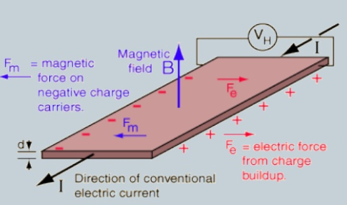
Efectul Hall și aplicații
1879 – Edwin Herbert Hall
Descoperit mai devreme ca electronul

Slide 3
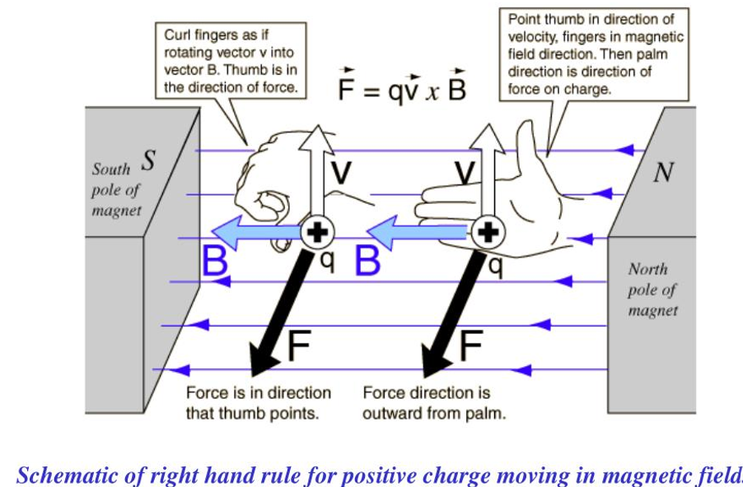
Conductivitatea și efectul Hall

Slide 4
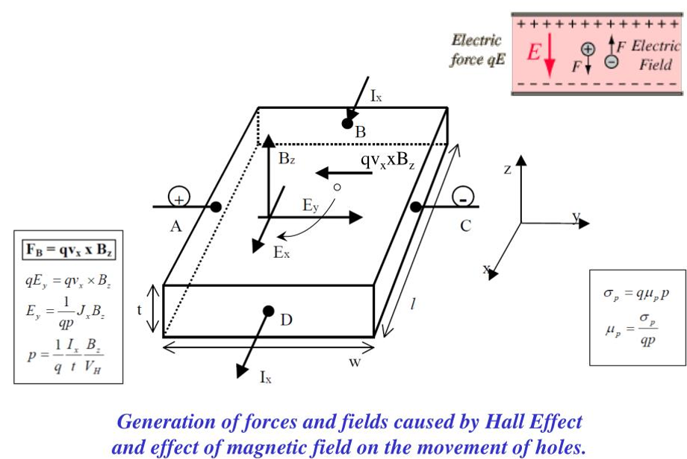
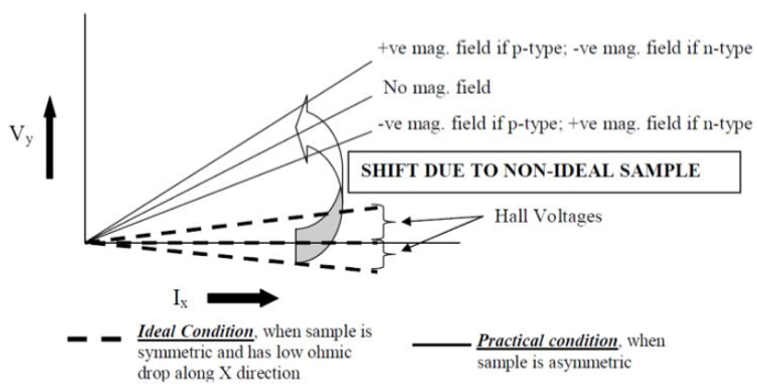
Conductivitatea și efectul Hall

Slide 5
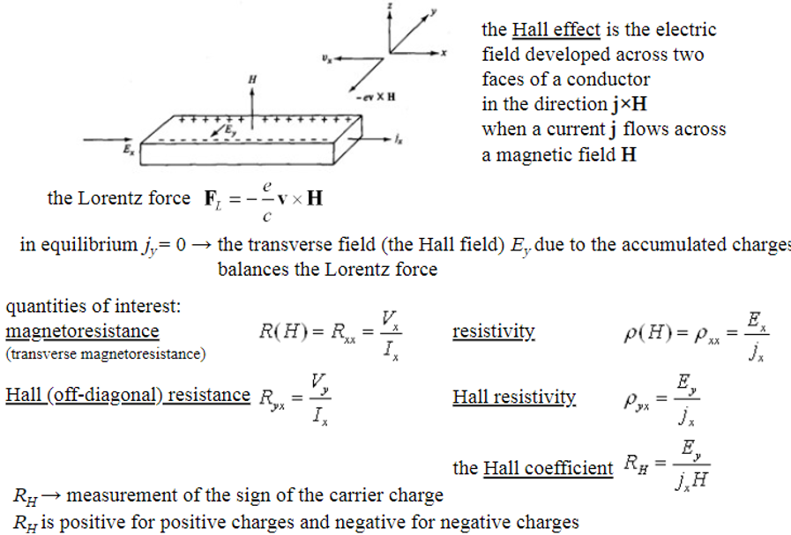
efectul Hall ȘI MAGNETOREZISTENȚA

Slide 7
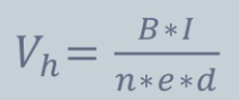
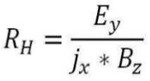
Potentialul HALL
În metale
In semiconductoare

Slide 8
Anomalous Hall effect (AHE)
Efectul Hall standard este proporțional cu câmpul magnetic B, deoarece provine din forța Lorentz care acționează asupra purtătorilor de sarcină care participă la curent.
Pe lângă efectul Hall standard, o componentă suplimentară a tensiunii Hall a fost detectată de Edwin H. Hall în metalele feromagnetice
Această componentă este proporțională cu magnetizarea M și provine din cuplarea spin-orbitală.
Un interes sporit a fost atras de efectul Hall anomal (AHE) asupra identificării acestuia în semiconductori semimagnetici.
În ceea ce privește rezistivitatea Hall, efectul Hall poate fi exprimat ca
ρxy=RHB+RSM
Într-un semiconductor feromagnetic, AHE domină adesea și reprezintă un instrument convenabil pentru studierea fenomenelor magnetice: tranziție de fază, histerezis etc., mai ales atunci când o măsurare directă a magnetizării este dificilă.

Slide 10
Spin Hall effect
Atât în ​​efectul Hall standard, cât și în AHE, două părți ale probei conducătoare dobândesc sarcini opuse.
În efectul Hall de spin, în locul acumulării de sarcină, acumularea de spin apare pe cele două părți ale probei, sub influența unui curent de încărcare de-a lungul probei.
Într-o versiune alternativă a efectului de spin Hall, un curent de spin duce la o acumulare de sarcină.
Deși efectul de spin Hall nu este specific pentru materialele care conțin ioni magnetici, studiile sale sunt cu siguranță importante pentru dezvoltarea spintronicei.

Slide 12
https://ciqm.harvard.edu/uploads/2/3/3/4/23349210/chang2016jphyscondmatt.pdf

Slide 14
Quantum Hall effect
Pentru un sistem de electroni bidimensional care poate fi produs într-un MOSFET, în prezența unei intensități mari a câmpului magnetic și a unei temperaturi scăzute, se poate observa efectul Hall cuantic, în care conductanța Hall σ suferă tranziții Hall cuantice pentru a prelua valorile.
https://en.wikipedia.org/wiki/Quantum_Hall_effect

Slide 15
Photonic quantum hall effect
Efectul Hall cuantic, pe lângă faptul că este observat în sistemele electronice bidimensionale, poate fi observat și în fotoni. Fotonii nu posedă sarcină electrică inerentă, dar prin manipularea rezonatoarelor optice discrete și a fazelor de cuplare sau a fazelor la fața locului, poate fi creat un câmp magnetic artificial.
Acest proces poate fi exprimat printr-o metaforă a fotonilor care sar între mai multe oglinzi. Prin reflectarea luminii prin mai multe oglinzi, fotonii sunt direcționați și câștigă fază suplimentară proporțional cu momentul lor unghiular.
Acest lucru creează un efect ca și cum ar fi într-un câmp magnetic.

Slide 16
Aplicații

Slide 17
Dispozitivele cu efect Hall sunt folosite ca senzori de proximitate și pentru detectarea poziționării, vitezei și curentului.
Sunt utilizate pe scară largă în sistemele de control al motoarelor.
Un senzor cu efect Hall este o soluție de lungă durată, deoarece nu există piese mecanice care să se uzeze în timp.

Slide 18
Types of Hall Effect Sensors
Clasificarea senzorilor cu efect Hall cuprinde două tipuri principale: senzori liniari și senzori comutatori. Senzorii liniari cu efect Hall, denumiți în mod obișnuit senzori analogici, prezintă o caracteristică distinctivă în care tensiunea lor de ieșire demonstrează o relație liniară cu puterea câmpului magnetic, până la punctul de saturație determinat de constrângerile sursei de alimentare. Această variație liniară a tensiunii de ieșire permite acestor senzori să ofere măsurători precise și precise ale intensității câmpului magnetic, făcându-i ideali pentru aplicațiile care necesită monitorizare continuă și analiză fină a datelor.

Slide 19
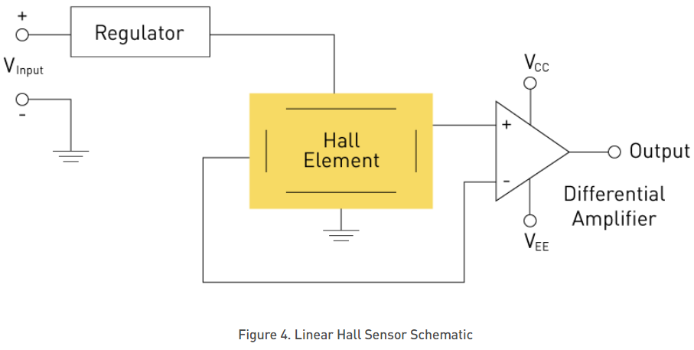

Slide 20
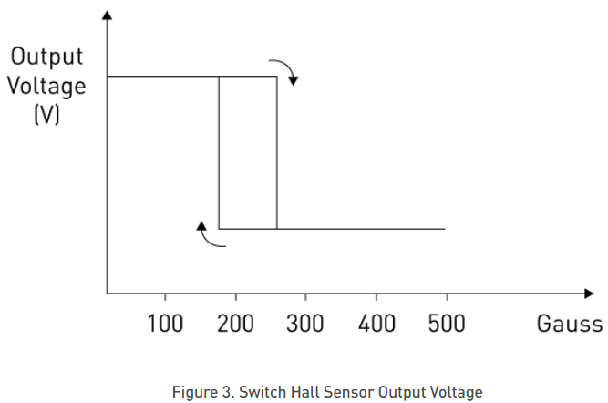
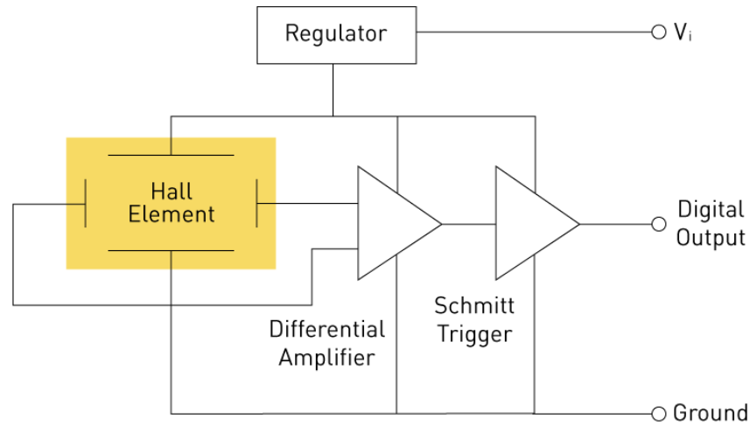
Spre deosebire de senzorii liniari cu efect Hall, senzorii cu efect Hall comutator, cunoscuți și ca senzori digitali, funcționează într-un mod similar cu comutatoarele binare.
Comportamentul lor este caracterizat de două stări distincte: ON și OFF. Acești senzori se activează sau „pornesc” atunci când puterea câmpului magnetic depășește o anumită valoare de prag și, invers, se dezactivează sau „se opresc”, atunci când câmpul magnetic scade sub acel prag.
Această natură binară face ca senzorii cu efect Hall comutați să fie foarte potriviti pentru aplicații care necesită detectarea simplă a prezenței sau absenței unui câmp magnetic.

Slide 21
Hall Effect Zero Speed Sensors
Senzori magnetici fără contact care măsoară distorsiunea câmpului magnetic creat de o țintă feroasă.
Senzorii de viteză zero cu efect Hall oferă măsurători foarte precise ale mișcării chiar și la viteză zero, ceea ce face ca senzorii de viteză zero cu efect Hall să fie ideali pentru măsurarea vitezei.
Senzorii de viteză zero cu efect Hall oferă ieșire digitală cu semnal de amplitudine constantă, indiferent de variația

Slide 22
Hall Effect Quadrature Sensors
Senzori magnetici fără contact care măsoară distorsiunea câmpului magnetic creat de o țintă feroasă.
Senzorii în cuadratura oferă două ieșiri digitale defazate de 90º pentru a înregistra viteza și direcția.
Când roata sau angrenajul țintă se rotește în sensul acelor de ceasornic, semnalul de ieșire # 1 conduce semnalul de ieșire # 2, iar când ținta se rotește în sens invers acelor de ceasornic, semnalul de ieșire # 2 conduce semnalul de ieșire # 1.
Ambele semnale de ieșire vor avea un ciclu de lucru de 50% cu alinierea corectă a senzorului și a angrenajului

Slide 23
Hall Effect Speed and Direction Sensors
Senzori magnetici fără contact care măsoară distorsiunea câmpurilor magnetice și oferă astfel măsurători precise ale vitezei și direcției.
Ieșirea #1 este undă pătrată digitală și măsoară viteza roții sau angrenajului țintă.
Ieșirea #2 este un nivel de curent continuu care, atunci când roata țintă se rotește în sensul acelor de ceasornic, semnalul de ieșire #2 produce logic High, iar când roata țintă se rotește în sens invers acelor de ceasornic, semnalul de ieșire #2 produce logic scăzut.
Semnalul de ieșire #1 va avea un ciclu de funcționare de 50% cu alinierea corectă a senzorului și a angrenajului țintă.

Slide 24
Hall Effect Displacement Sensor with Linear 0-5 VDC Sensors
Senzori magnetici fără contact sunt proiectați să răspundă la o gamă largă de câmpuri magnetice pozitive sau negative și pot detecta schimbări relativ mici într-un câmp magnetic.
Având magnet ca țintă, această unitate produce o ieșire liniară Rail-To-Rail raport-metrică.
Are, de asemenea, un amplificator intern pentru a crește ieșirea la un nivel superior.
Acești senzori sunt ideali pentru aplicații precum măsurarea fluxului magnetic, deplasarea și măsurarea rotativă a ieșirii liniare.

Slide 25
Digital proximity sensor with Sinking “NPN” or Sourcing “PNP” output (HP)
Comutatorul de proximitate cu senzor magnetic fără contact produce o ieșire digitală.
Ieșirea produsă de senzorul comutator de proximitate cu efect Hall comută între logic scăzut (punctul de operare) și logic ridicat (punctul de eliberare) cu prezența și absența unui magnet ca țintă.
Diferența dintre punctele de acționare și de eliberare magnetice se numește histerezis al dispozitivului.
Circuitul de histerezis încorporat permite comutarea curată a ieșirii chiar și în prezența vibrațiilor mecanice externe și a zgomotului electric.

Slide 26
Hall effect measurement system
Characterization of semiconductor devices
Concentrația purtîtorilor de sarcină
Hall-Constant
Rezistența foii [Ω]
Rezistivitate [Ωcm]
Conductivitate [S/cm]
Alfa (rația de rezistență orizontală/verticală)
Rezistenta magneto
Coeficient Seebeck [μV/K]

Slide 27
în medicină

Slide 28
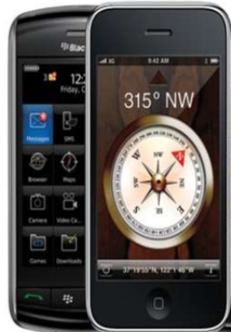
Utilitatea magnetometrelor
Măsurarea câmpului magnetic
Ca sensor de curent
Ca sensor pozițiometru
Indicator de combustibil
Propulsia avioanelor
Telefoanele mobile echipate cu compass magnetic
Ele măsoare câmpul magnetic al Pamântului cu magnetometer pe trei axe
Aceste magnetometer sunt bazate pe efectul Hall și produc o tensiune proporțonală câmpului magnetic aplicat și sensibil si la polaritate

Slide 29
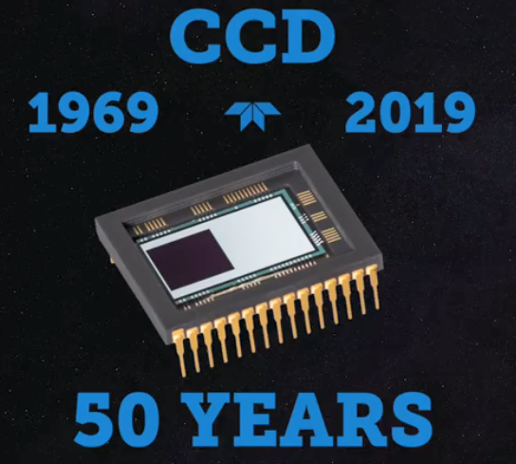
Dispozitive cu cuplaj de sarcină
DMOE.

Slide 30
CCD
DCS (Charge Coupled Devices (CCD) – un registru de detectori de fotoni extrem de sensibil. Este folosit pentru convertirea luminii captate de CCD în valori digitale care sunt înregistrate de o cameră de luat vederi.
CCD poate fi definit ca circuit integrat sensibil la lumină imprimat pe o suprafață de Si pentru a forma elemente sensibile la lumină, numite pixeli. Fiecare pixel este convertit întro sarcină electrică.
Există trei tipuri de CCD:
Cu multiplicarea electronilor
De transfer de cadru
Cu canal inglobat CCD

Slide 31
Dispozitive cu cuplaj de sarcina
Un foton de lumină care cade pe zona fotoactivă, definită de unul dintre pixeli va fi convertit într-unul (mai mulți) electroni, iar numărul de electroni colectați va fi direct proporțional cu intensitatea scenei la fiecare pixel. Electronii emisi din metal la iluminare sunt colectați în “gropile” elementului fotosoensibil
Imagine este proiectată (focusată) printro lentilă.
Când CCD este dezactivat, numărul de electroni din fiecare pixel este măsurat și scena poate fi reconstruită.
Un senzor CCD este format dintr-un tablou de elemente fotosensibile care captează datele imaginii și un tablou de memorare care le preia, atunci când este cuplat la tabloul de pixeli.

Slide 32
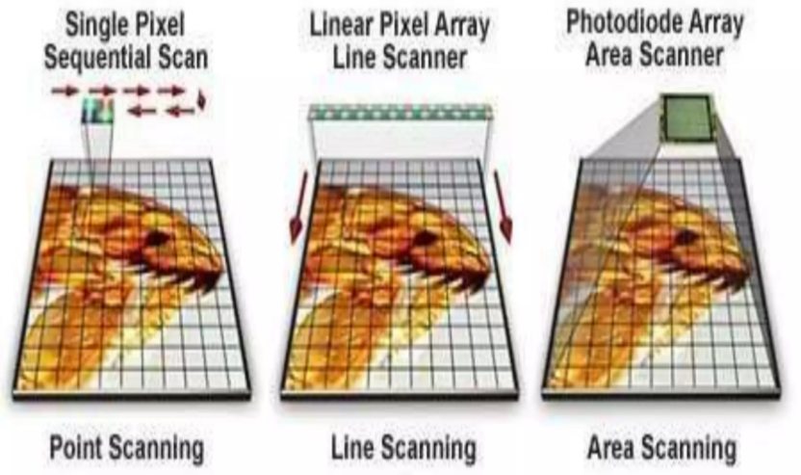
Site-urile foto sunt citite, pe rând, în registrul serial de-a lungul părții inferioare a matricei CCD. Registrul serial transferă apoi sarcinile de la fiecare site foto la un nod de ieșire. De acolo, sarcina este trimisă către unitatea electronică a camerei, unde electronii sunt digitalizați

Slide 33
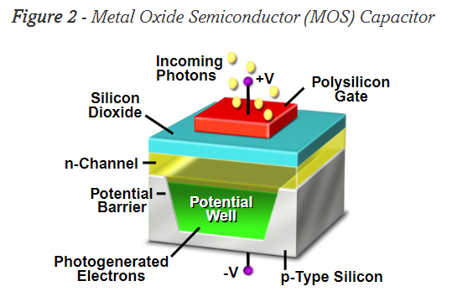
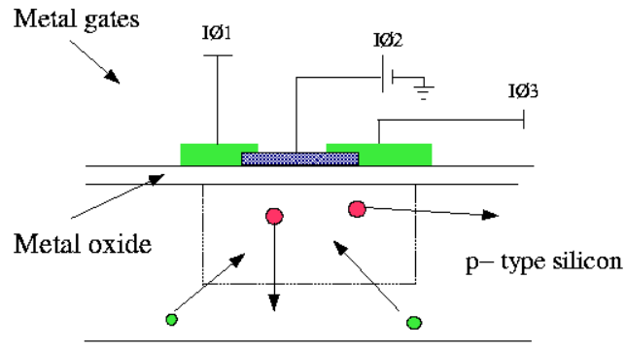
Sunt 3 faze de proces:
faza de curățare
faza de expunere sau integrare
faza de citire
CCD este un dispozitiv dinamic care mută sarcinile pe o cale predeterminată
controlată de pulsuri de ceas electronic
Figura de mai jos prezintă o secțiune transversală simplificată printr-un CCD.
Vedem,că Si în sine nu este aranjat pentru a forma pixeli individuali. De fapt, pixelii sunt definiți prin poziția electrozilor deasupra CCD-ului în sine.
Dacă o tensiune pozitivă este aplicată electrodului, atunci acest potențial pozitiv va atrage toți electronii încărcați negativ aproape de zona de sub electrod. În plus, orificiile încărcate pozitiv vor fi respinse din zona din jurul electrodului. În consecință, se va forma o „groapă potențială” în care vor fi depozitați toți electronii produși de fotonii care intră.

Slide 34
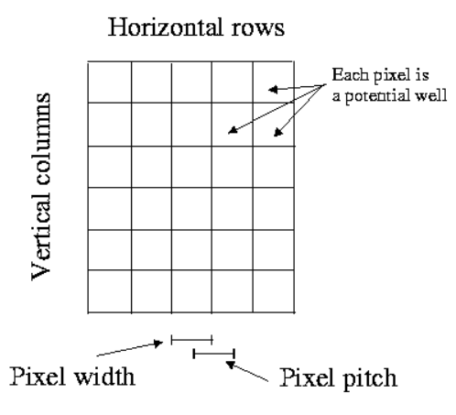
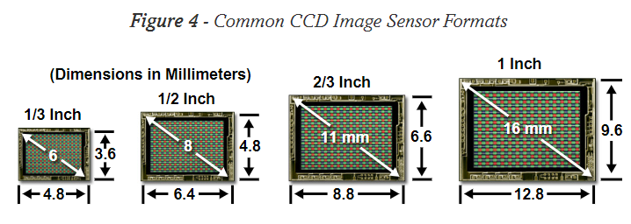
Deoarece din ce în ce mai multă lumină cade pe CCD, atunci groapa potențială din jurul acestui electrod va atrage tot mai mulți electroni până când groapa de potențial este plină (cantitatea de electroni care poate fi stocată sub un pixel este cunoscută sub numele de capacitate completă a gropii potențiale).
Pentru a preveni acest lucru, lumina trebuie împiedicată să cadă pe CCD, de exemplu, folosind un obturator ca într-o cameră. Astfel, o imagine poate fi realizată dintr-un obiect prin deschiderea obturatorului, „integrându-se” pentru o lungă perioadă de timp pentru a umple majoritatea electronilor din groapa potențială și apoi închiderea obturatorului pentru a se asigura că nu se depășește capacitatea totală a puțului. .
Un CCD real va consta dintr-un număr mare de pixeli (adică gropi potențiale), aranjate orizontal în rânduri și vertical în coloane. Numărul de rânduri și coloane definește dimensiunea CCD, dimensiunile tipice au o înălțime de 1024 pixeli cu o lățime de 1024 pixeli.
Rezoluția CCD este definită de dimensiunea pixelilor, precum și de separarea acestora (pasul de pixeli). În majoritatea CCD-urilor astronomice, pixelii se ating între ei, deci rezoluția CCD va fi definită de dimensiunea pixelilor, de obicei 10-20 pm. Astfel, un CCD de dimensiuni 1024x1024 ar avea o dimensiune a imaginii din zona fizică de aproximativ 10mm x 10mm.

Slide 35
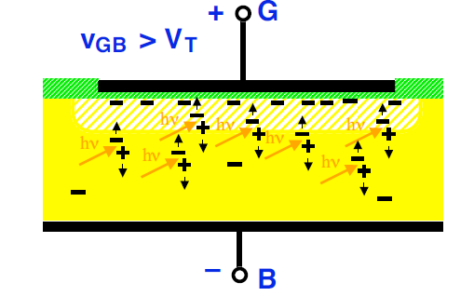
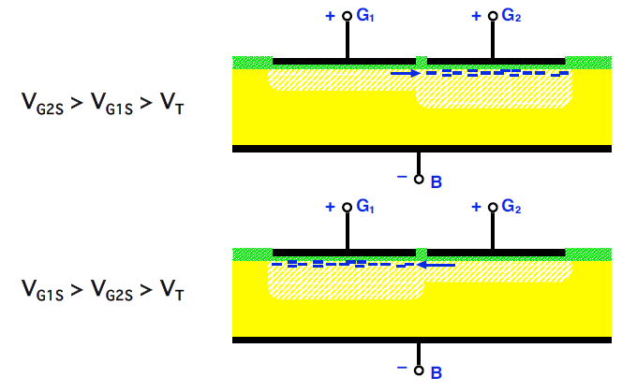
Cum este decretat / lucrează un CCD

Slide 36
Secțiunea superioară arată sarcinile colectate sub unul dintre electrozi.
Pentru a transfera sarcina din CCD, se poate crea un nouă groapă de ținând IØ3 ridicat, sarcina este împărțită acum între IØ2 și IØ3 (secțiunea 2). • potențial
Dacă IØ2 este acum redus, sarcina va fi complet transferată sub electrodul IØ3 (secțiunea 3).
Pentru a continua descărcarea CCD, luând IØ1 mare și apoi luând IØ3 scăzut, se va asigura că norul de sarcini acum va trece pe sub electrozii IØ1.
Pe măsură ce acest proces este continuat, norul de sarcini va progresa fie în jos pe coloană, fie în lungul rândului, în funcție de orientarea electrozilor.

Slide 37
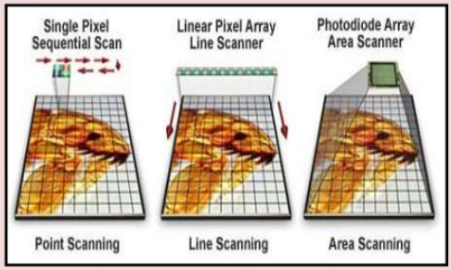
Scanarea imaginilor
CCD poate fi folosit pentru a colecta o imagine într-unul din trei moduri
fie un pixel la un moment,
un rând la un moment dat,
sau ca o întreagă zonă simultan.

Slide 38
Parametrii CCD
1. Eficiența cuantică
Nu orice foton care cade este “simțit” de placa de Si
De exemplu, ochiul uman are doar un QE de aproximativ 20%, filmul fotografic are un QE de aproximativ 10%, iar cele mai bune CCD pot atinge un QE de peste 80%. Eficiența cuantică va varia cu lungimea de undă.
2. Intervalul lungimii de undă
CCD-urile pot avea o gamă largă de lungime de undă cuprinsă între aproximativ 400 nm și aproximativ 1050 nm cu o sensibilitate maximă la aproximativ 700 nm. Cu toate acestea, folosind un proces cunoscut sub denumirea de backthinning, este posibil să extindem intervalul de lungime de undă al unui CCD în jos în lungimi de undă mai scurte, cum ar fi Ultravioletul extrem și raze X.
3. Intervalul dinamic
Diferența dintre o sursă cât mai strălucită posibil și cea mai slabă sursă posibilă pe care detectorul o poate vedea cu exactitate în aceeași imagine este cunoscută sub numele de interval dinamic. Când lumina cade pe un CCD fotonii sunt convertiți în electroni. Astfel, intervalul dinamic al unui CCD este de obicei discutat în ceea ce privește numărul minim și maxim de electroni care pot fi imaginați.

Slide 39
Parametrii ccd
4. Linearitatea
În general, ochiul nu este un detector liniar (cu excepția unor variații de intensitate foarte mici) și are un răspuns logaritmic.
O considerație importantă într-un detector este capacitatea sa de a răspunde liniar la orice imagine pe care o vede. Prin aceasta ne referim la faptul că, dacă detectează 100 de fotoni, îi va converti în 100 de electroni (dacă am avea 100% QE. Într-o astfel de situație, spunem că detectorul are un răspuns liniar.
Un astfel de răspuns este, în mod evident, foarte util, deoarece nu este necesară nicio prelucrare suplimentară pe imagine pentru a determina intensitatea „adevărată” a diferitelor obiecte dintr-o imagine.

Slide 40
Parametrii CCD
5. Zgomotul
Curent întunecat - adică zgomot generat termic. La T=300 K performanța de zgomot a unui CCD poate fi la fel de mult ca mii de electroni pe pixel pe secundă. În consecință, capacitatea maximă a fiecărui pixel va fi atinsă în câteva secunde și CCD va fi saturat. Curentul întunecat poate fi redus masiv prin răcire. e.g performanța de zgomot a CCD-ului
ar putea fi redusă de la mii de electroni la temperatura camerei la numai zeci de electroni pe pixel pe secundă la -40ºC. Prin răcirea la temperaturi sub aproximativ -70ºC curentul întunecat poate fi practic eliminat (substanțial sub un electron pe pixel pe secundă).
O a doua modalitate de reducere a zgomotului este modificarea ușoară a tehnicii de procesare a CCD pentru a produce un CCD Multi-Pinned-Face (MPP). Această tehnică poate reduce curentul întunecat la niveluri foarte scăzute (câteva sute de electroni pe pixel pe secundă la T=200 K).
Zgomotul de citire - limita de zgomot finală a CCD este zgomotul de citire. Zgomotul de citire provine din conversia electronilor din fiecare pixel la o tensiune pe nodul de ieșire CCD (cca de 4µV /electron). Mărimea acestui zgomot depinde de dimensiunea nodului de ieșire. O mare cantitate de efort a fost dedicată reducerii zgomotului de citire a CCD, deoarece această valoare a zgomotului va determina în cele din urmă intervalul dinamic și ar trebui să fie cât mai scăzută, în special atunci când detectează surse foarte slabe, de exemplu, detectarea fotonilor la energiile cu raze X, cum ar fi în misiunea XMM-Newton. Valorile de zgomot de 2-3 electroni rms (rădăcină medie pătrată) sunt acum tipice pentru multe CCD-uri, dar unele companii au revendicat recent o rezoluție de zgomot sub 1 electron rms.
Atunci când CCD este utilizat ca parte a unei camere pentru imagistica astronomică, trebuie incluse și alte surse de zgomot, cum ar fi zgomotul la întâmplare (fotografiat) prezent pe imaginea în sine, împreună cu zgomotul introdus de electronica camerei.

Slide 41
Parametrii ccd
6. Puterea
CCD-urile consumă foarte puțină energie. În timpul integrării, doar un curent foarte mic curge și CCD consumă cca 50 mW . În timp ce CCD este dezactivat poate fi consumată mai multă energie, dar aceasta este de obicei doar cca wați.
Desigur, electronica necesară pentru funcționarea CCD și procesarea imaginilor poate consuma mult mai multă energie.
7. Rezoluția spațială: determină capacitatea de a capta detalii fine ale specimenului, fără ca pixeli să fie vizibili în imagine.
8. Rezoluția intensității luminii: definește intervalul dinamic sau numărul de niveluri de gri care se disting în imaginea afișată.
9. Rezoluția timpului: rata de eșantionare (cadru) determină abilitatea de a urmări mișcarea specimenului viu sau procese cinetice rapide.
10. Raport semnal-zgomot: determină vizibilitatea și claritatea semnalelor specimenului în raport cu fundalul imaginii.

Slide 42
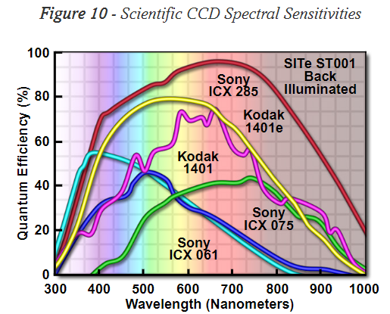
Avantaje & Dezavantaje
Avantaje
Relativ simplu
Mai sensibil decât filmul fotografic
Mai ieftin de înlocuit în caz de defecțiune
Dezavantaje
Demagnificarea este o problemă majoră
Variază cu aplicația
Foarte scump (cele pentru cercetare - zeci de mii USD)

